Slide 1
Краснопавлівський
багатопрофільний ліцей
Лозівської РДА
Харківської області
Модель превентивної освіти
у Школі, дружній до дитини
Кадри з життя ліцею
щодо превентивного виховання

Slide 2
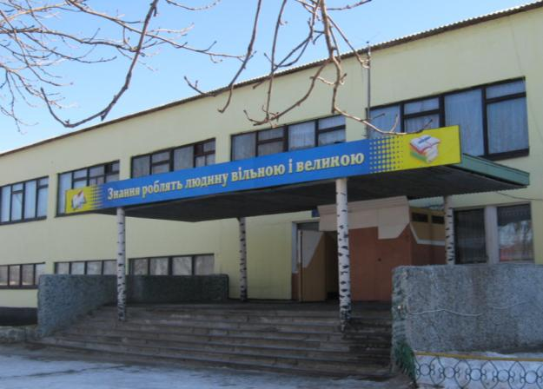
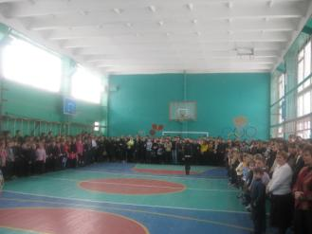
Кількість учнів: 412
Кількість класів: 20
Кількість учителів: 37
Майже всі!

Slide 3
Принципи превентивного виховання
Комплексність
Системність
Науковість
Інтегрованість
Наступність
Конкретність
Реалістичність
Демократизм
Мобільність
Законність

Slide 4
Напрямки превентивного виховання :
Правова освіта неповнолітніх
Формування здорового способу життя
Моральне здоров’я
Профілактика асоціальних проявів в поведінці учнів
Соціальна реабілітація неповнолітніх
Комплексна психолого-педагогічна і соціальна допомога неповнолітнім

Slide 5
відображається в розділах річного плану
роботи школи :
Виховні заходи з превентивного виховання учнів
Комплексні заходи з попередження правопорушень , безпритульності та асоціальної поведінки учнів;
Комплексний план роботи з формування навичок здорового способу життя ;
План сумісної профілактичної діяльності школи і відповідних служб ;
Комплексний та індивідуальні плани роботи
з дітьми девіантної поведінки ;
Комплексний план заходів роботи з батьками
Планування

Slide 6
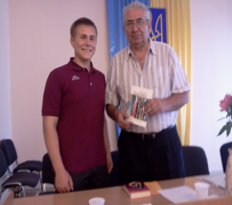
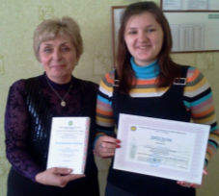
Результати участі учнів у Всеукраїнських учнівських олімпіадах протягом 2011-2014 років
Районний етап
Обласний етап

Slide 7
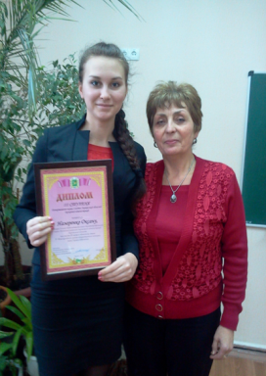
Результати участі у2013/2014 навчальному році учнів у конкурсах
Назва конкурсу | Районний етап | Обласний етап | Всеукраїнський етап
Міжнародний мовно-літературний конкурс учнівської та студентської молоді імені Тараса Шевченка | 5 | 1 | 1
Міжнародний конкурс з української мови імені Петра Яцика | 2
Конкурс ораторського мистецтва | 1
Обласний конкурс юних літераторів «Слово. Образ. Митець» |  | 5
Конкурс знавців російської мови | 1
Конкурс творів-есе «Я–європеєць» | 1 | 1
Всьоого: | 10 | 7 | 1

Slide 8
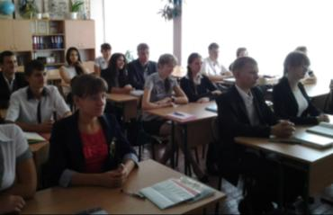
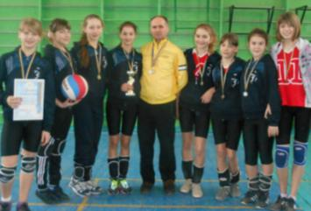
Якість знань навчальних досягнень учнів ліцею
Рік \ ступені | Школа І ступеню | Школа ІІ ступеню | Ліцейні класи | Всього
2012-2013 | 61% | 53% | 62% | 63%
2013-2014 | 78% | 55% | 77% | 66%

Slide 9
Порівняльний аналіз результатів ДПА
9 клас
11 клас
Рівень | 2012-2013 | 2013-2014
Високий | 29 учнів, 12% | 47 учнів, 25%
Достатній | 140 учнів, 56% | 72 учня, 38%
Середній | 95 учнів, 32% | 71 учень, 37%
Початковий | - | -
Рівень | 2012-2013 | 2013-2014
Високий | 31 учень, 49 % | 27 учнів, 47%
Достатній | 30 учнів, 48% | 28 учнів, 48%
Середній | 10 учнів, 3% | 2 учня, 5 %
Початковий | - | -

Slide 10
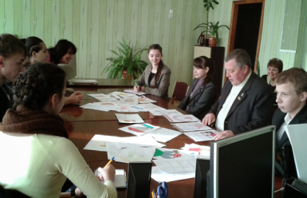
Результативність участі учнів
в конкурсі-захисті
науково-дослідницьких робіт МАН

Slide 12
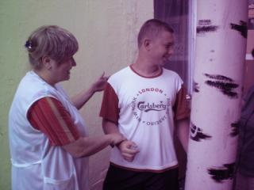
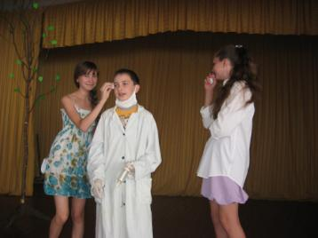
Тиждень “ За здоровий спосіб життя ”
Результати поглибленого профілактичного медичного огляду
Акція “ Замість цигарки – цукерка! “

Slide 13
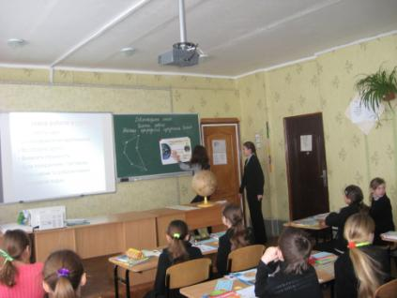
Особистісна адаптація 1-х, 5-х, 10-х класах
В ІІ семестрі показники рівня адаптованості учнів покращились, що значною мірою визначає успішність навчальної діяльності

Slide 14
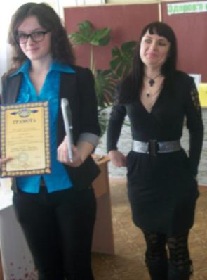
Стан тривожності учнів 1-х, 5-х, 10-х класів

Slide 15
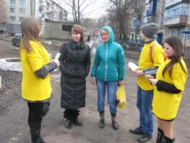
Моніторинг
рівня
вихованості учнів
7-8 класів
Акція
“ Це стосується
кожного ”

Slide 16
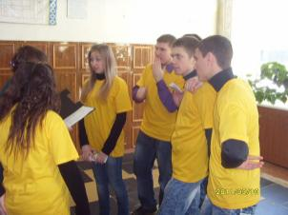
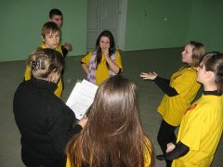
“ Молодь обирає здоров'я ”

Slide 17
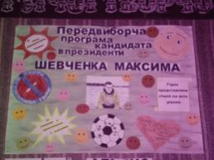
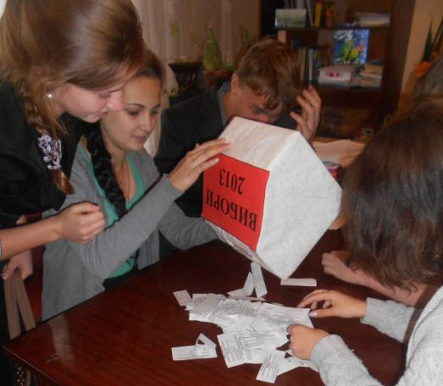
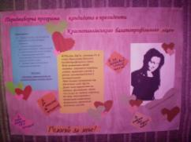
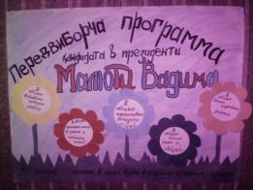
Вибори президента учнівської організації
Права ми знаємо!

Slide 18
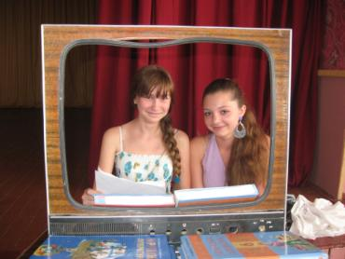
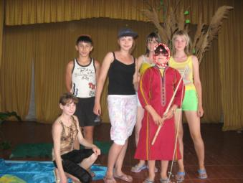
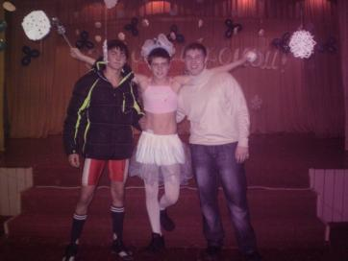
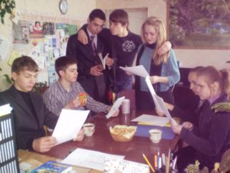
Сценарій пишемо, граємо.
Вам розповідаємо!

Slide 19
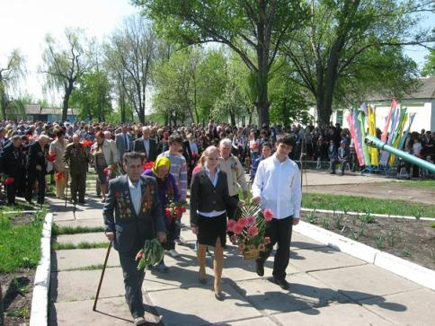
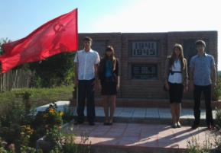
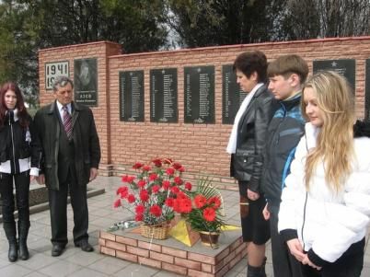
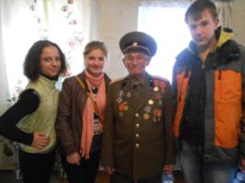
Пам’ять жива…

Slide 20
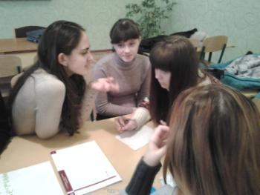
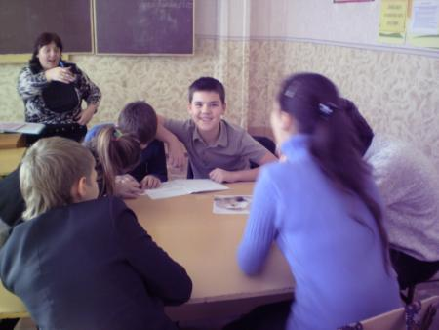
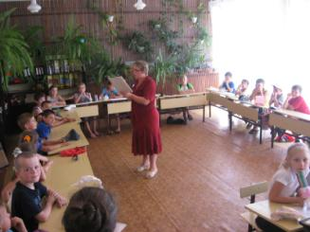
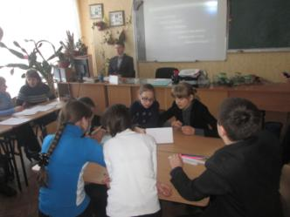
Працюємо в групах…
Проводимо тренінги…
Слухаємо лекторів…

Slide 21
Показники успішності превентивного виховання :

Slide 22
Рівень загальної вихованості учнів школи покращився.
Рівень самооцінки учнів зріс.
Орієнтація дітей на здоровий спосіб життя, дотримання його норм в повсякденні.
Світоглядні позиції вихованців розширилися щодо шкідливих звичок і їхнього впливу на життя та долю людини (вживання алкоголю, наркотиків, тютюнопаління, переїдання, надмірне захоплення телебаченням, комп’ютерними іграми).

Slide 23
Знизився показник кількості учнів , що знаходяться на обліку в школі, відсутній облік протягом останніх 5 років в ВКМСД, ССД.
Динаміка пропусків занять учнями без поважних причин ;
Осмислили творче власне «Я».
Навчились керувати своїми емоціями.

Slide 24
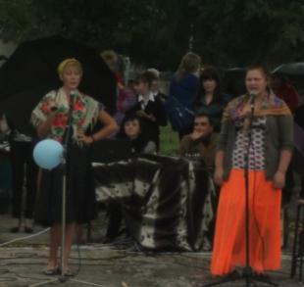
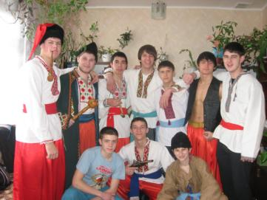
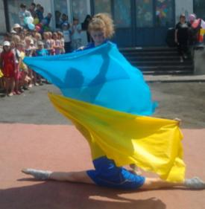
Здорове тіло – це прекрасно;
здоровий дух – ще краще;
але найважливіше – як для людини,
та і для нації – характер, сума тих чеснот,
які роблять чоловіка гарним чоловіком,
а жінку – гарною жінкою.
Теодор Рузвельт

